Slide 2
Актуальность
Актуальность темы основана на развитии различных обучающих направлений в детских объединениях дополнительного образования, в частности творческой и художественной тематики, и предполагает взаимообмен педагогическим опытом в области привлечения детей в обучающее направление, удержание их внимания, развития интереса к предмету и желания дальнейшего изучения предмета и работы на дальнейший результат в данной области.

Slide 3
Цель
Цель обусловлена возможностью сделать занятия интересным и занимательным, основываясь на возрастных критериях, методах взаимодействия с группой и целевой аудиторией, а также с помощью применения различных развивающих заданий, игр, квестов, викторин, направленных на укрепление полученных знаний, развитие творческого потенциала, работу в команде и развитие личностных и лидерских качеств.

Slide 4
Методы диагностики мотивации обучающихся к занятиям в фотолаборатории
1. Первая беседа – как основа дальнейшей работы и выявление возможных интересов в какой-то из направленностей изучаемого предмета, а также имеющихся/не имеющихся данных, талантов обучающегося и наличие своего портфолио

Slide 5
Методы диагностики мотивации обучающихся к занятиям в фотолаборатории
2. Просмотр имеющегося портфолио (при наличии) – позволяет выявить определенные навыки у ребенка в сфере фотоискусства.

Slide 6
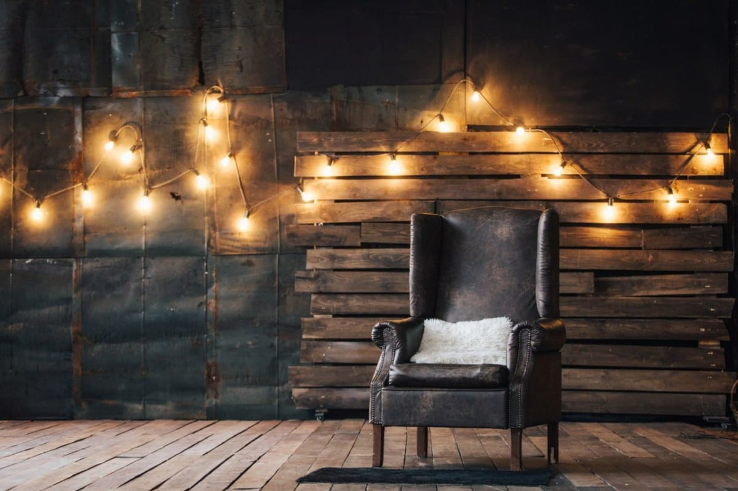
Виды творческих фотозаданий
фотозадания с нестандартным названием дают возможность помыслить нестандартно (например «Зимний уют» - тема, предполагающая наличие определенной направленности, но, в то же время, дающая ребенку возможность увидеть конечный результат по своему и т.д.);
фотозадания –повтор – обучающимся даются какие-то готовые фотопримеры, которые необходимо воспроизвести максимально точно, но с творческим замыслом (повторить позы/выражение лиц моделей на фото; воспроизвести кадр из известного фильма, мультфильма, компьютерной игры и т.д.);

Slide 7
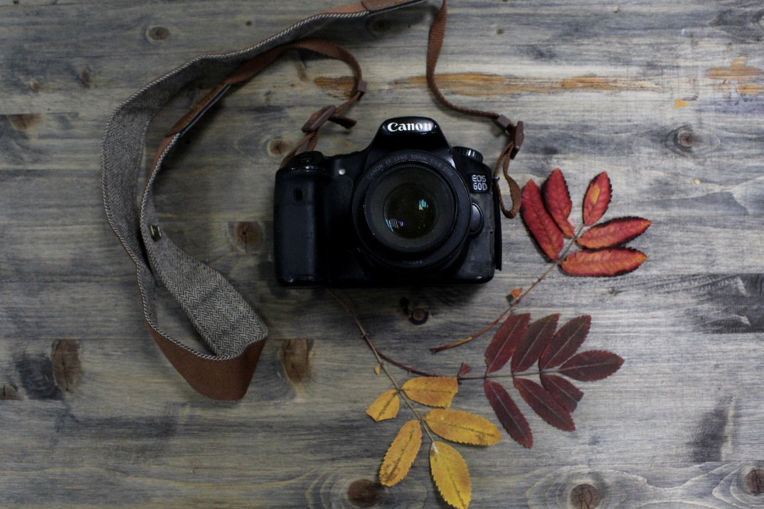
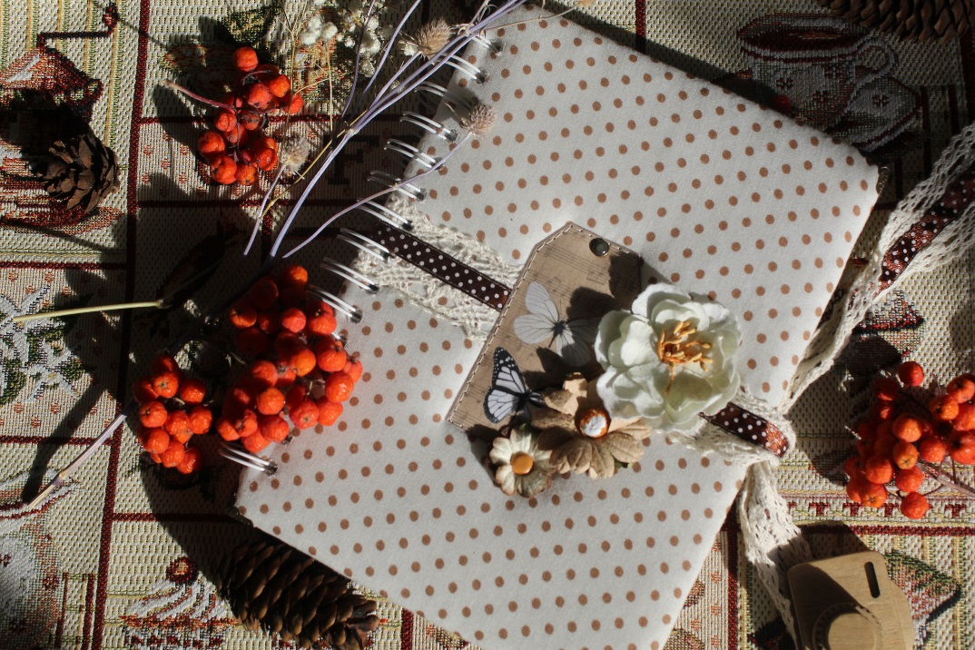

Slide 8
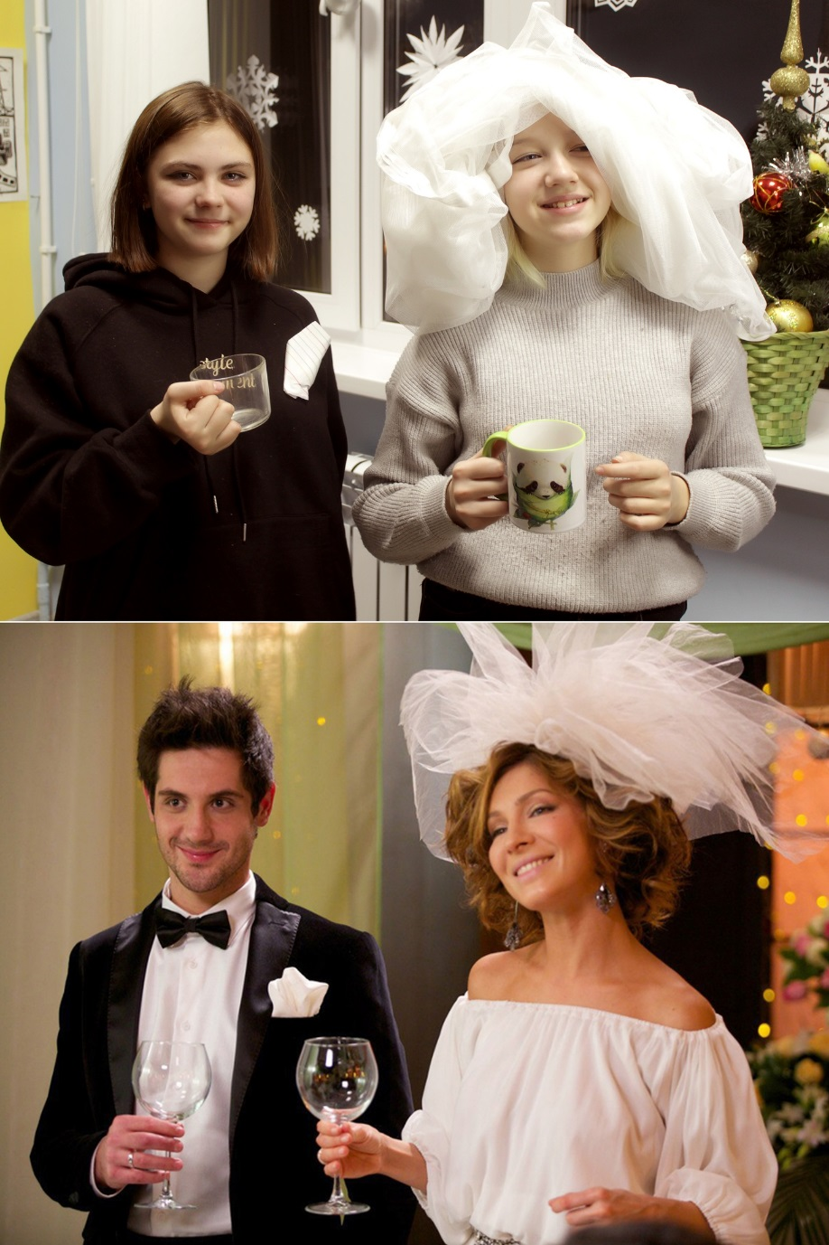
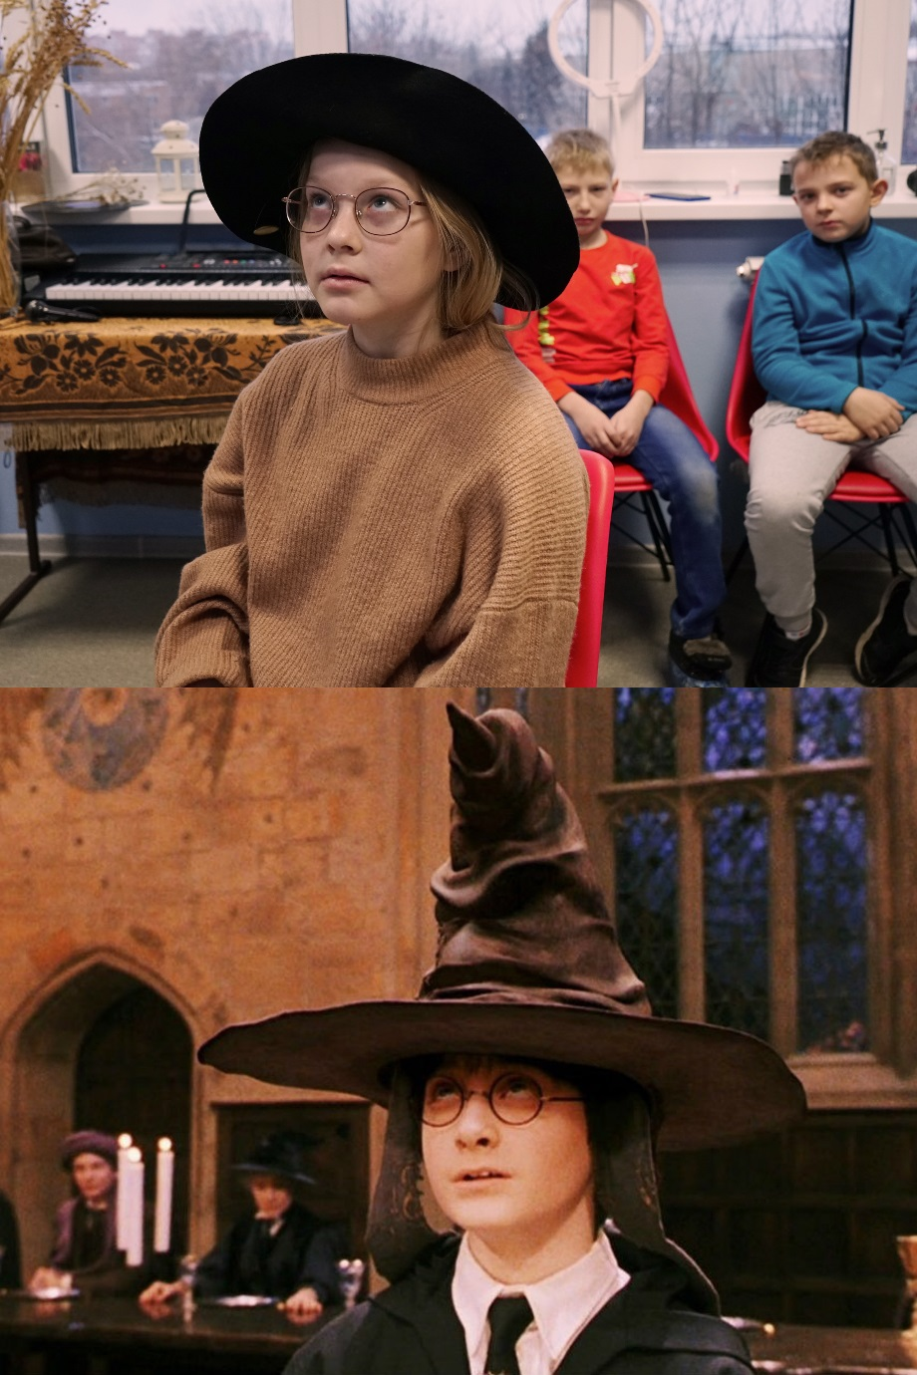
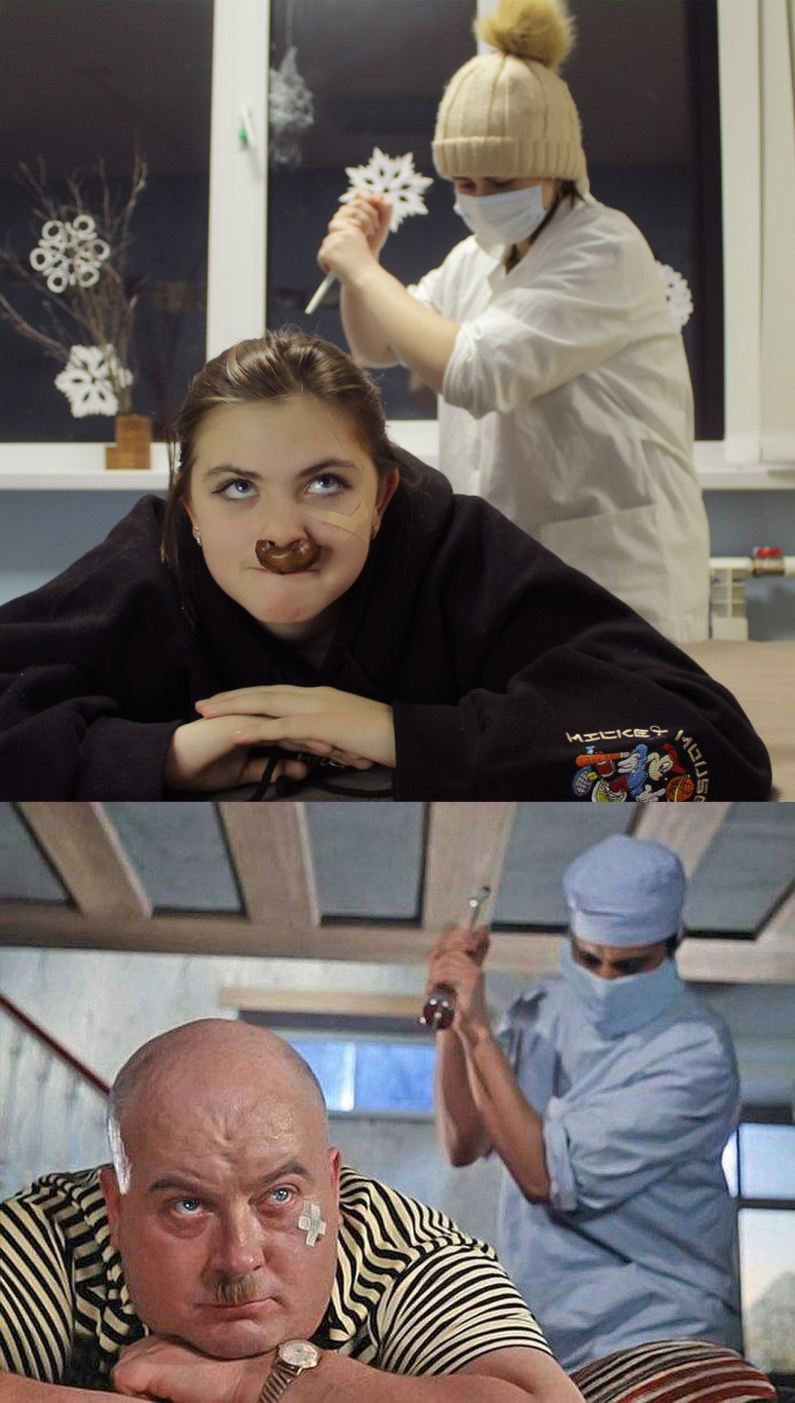

Slide 9
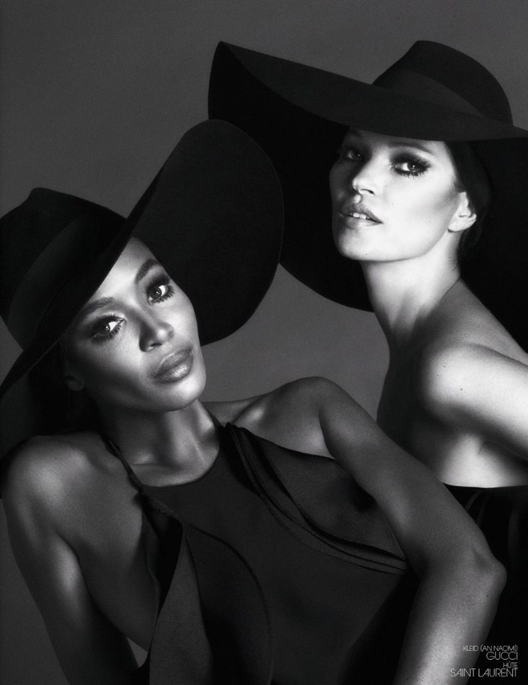
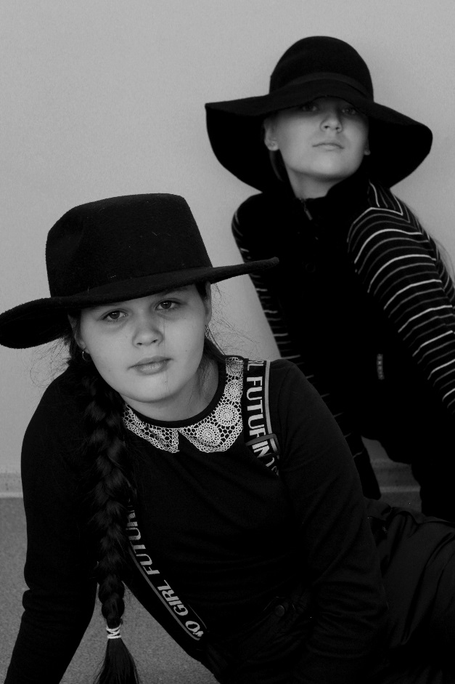
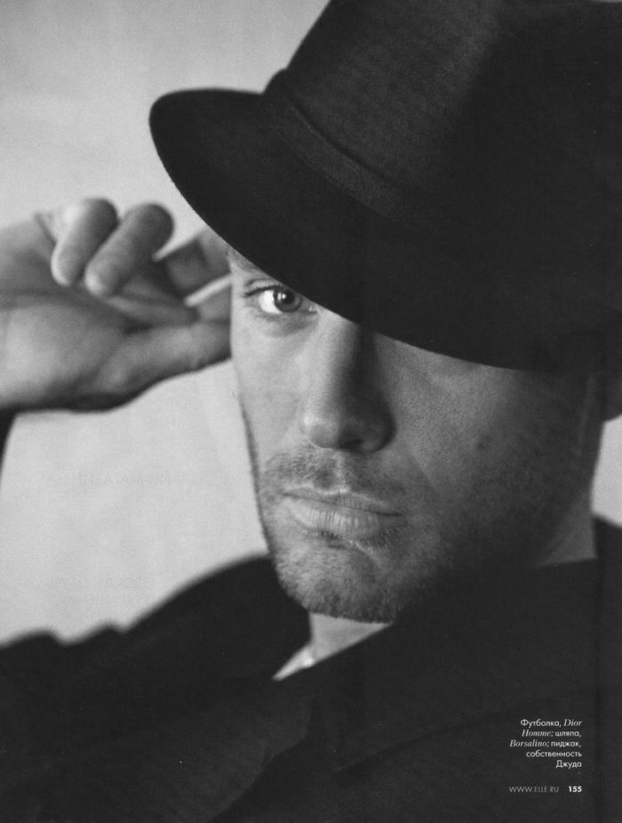
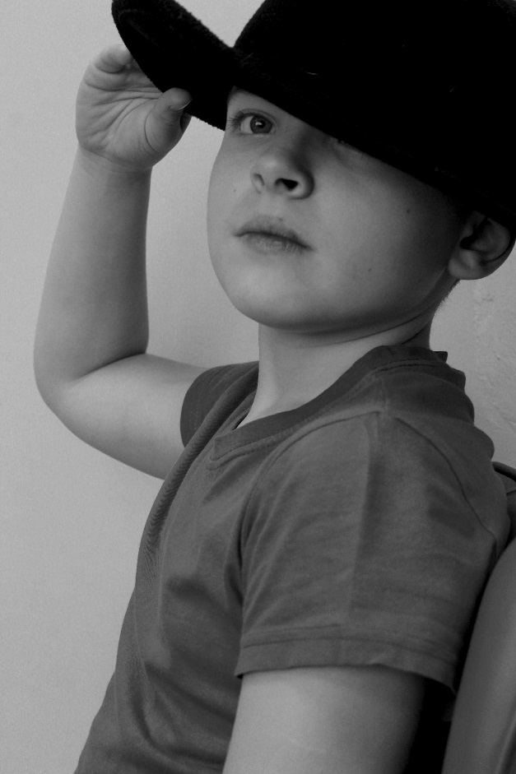
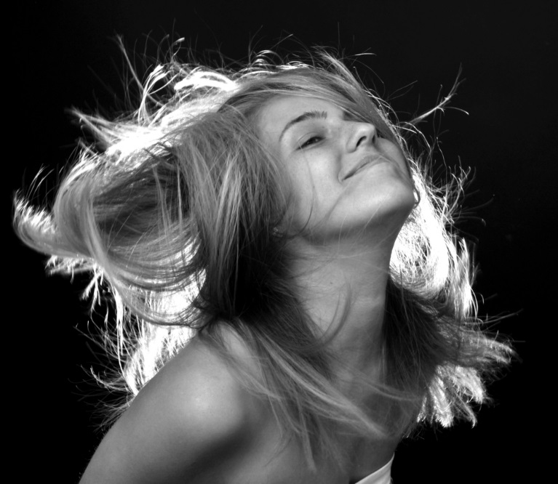
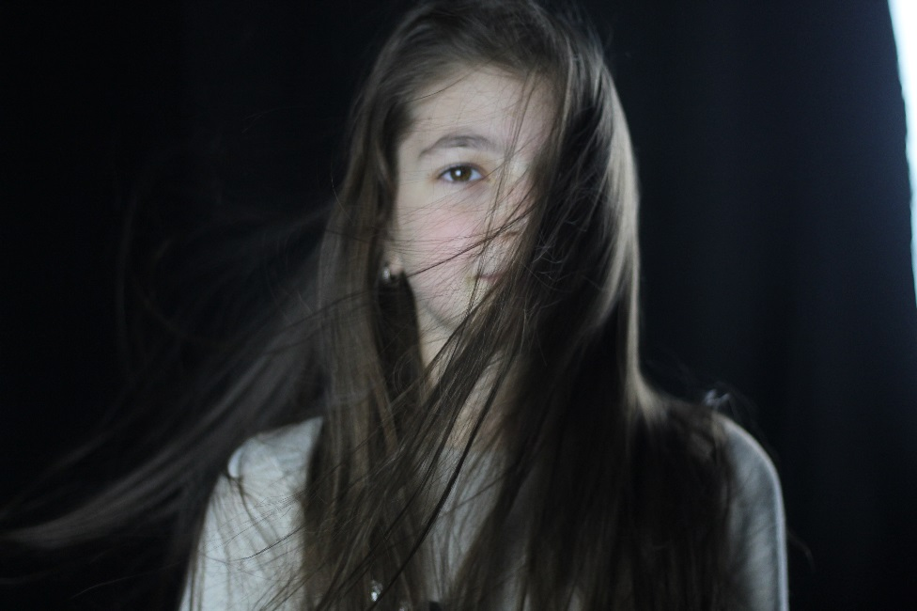
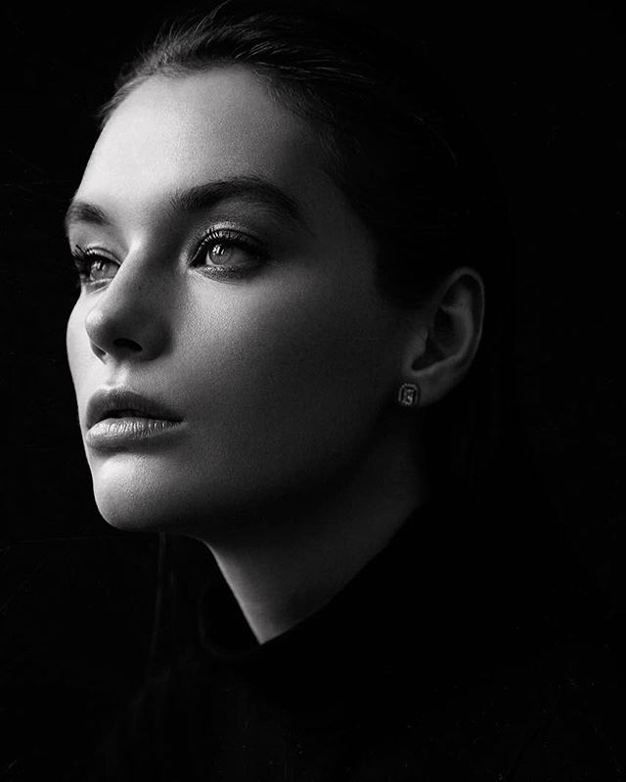
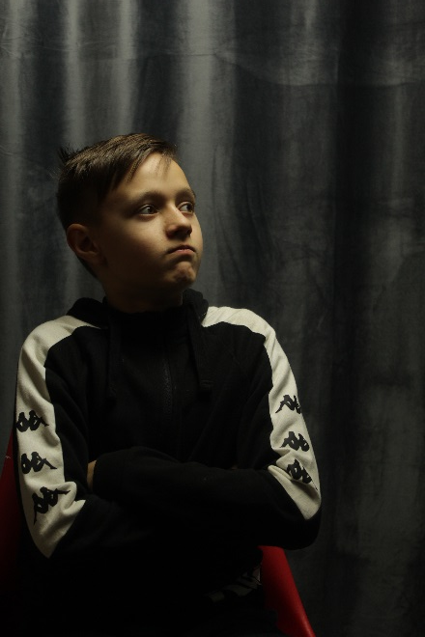

Slide 10
Виды творческих фотозаданий
викторины и интеллектуальные командные квесты предполагают закрепление полученных навыков и теоретических знаний в свободной и творческой атмосфере игры, укрепление навыков командной работы, соревновательный дух и азарт, а также позволяют выявить плохо изученные теоретические моменты, на которые необходимо сделать дальнейший упор;
разделение творческих и интеллектуальных обязанностей –возможность для обучающегося проявить и творческие, и организаторские способности, проявив себя в различных ролях (фотограф, модель, ассистент по свету) и укрепить навыки в каждой из них. Этот момент также помогает лучше понять характер ребенка и выявить его возможные слабые места в данной области;

Slide 11
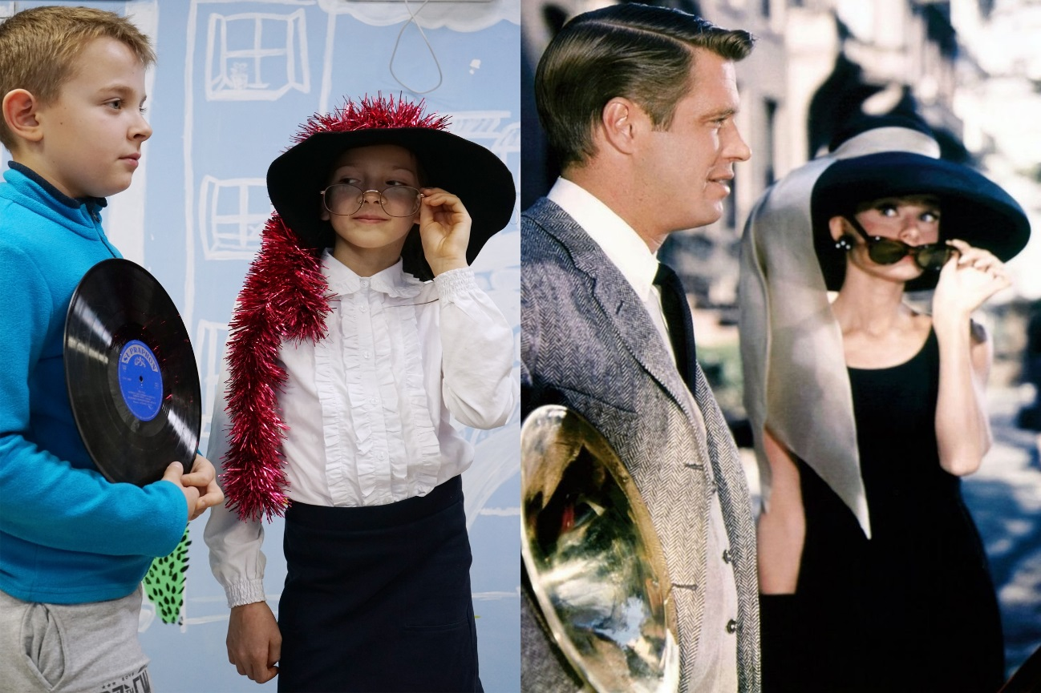
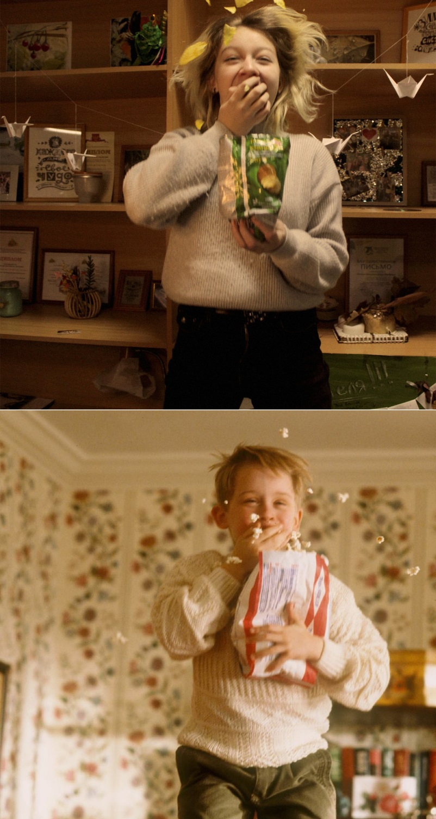
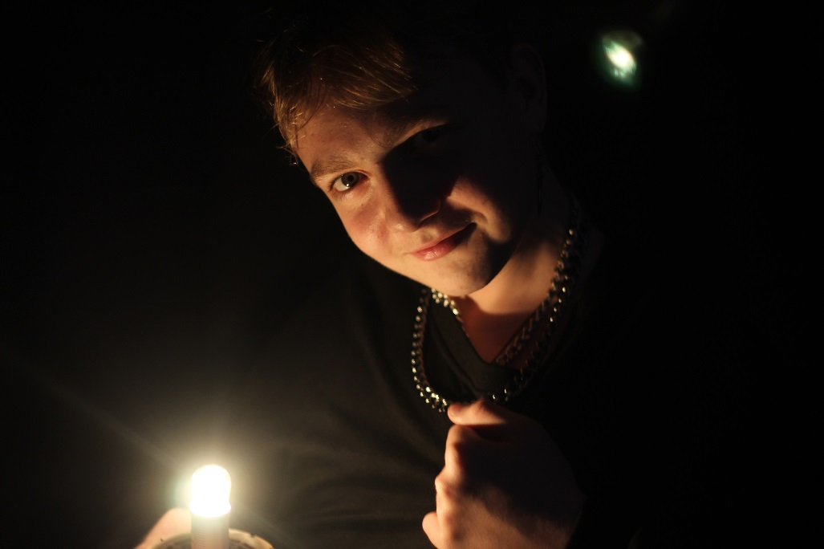
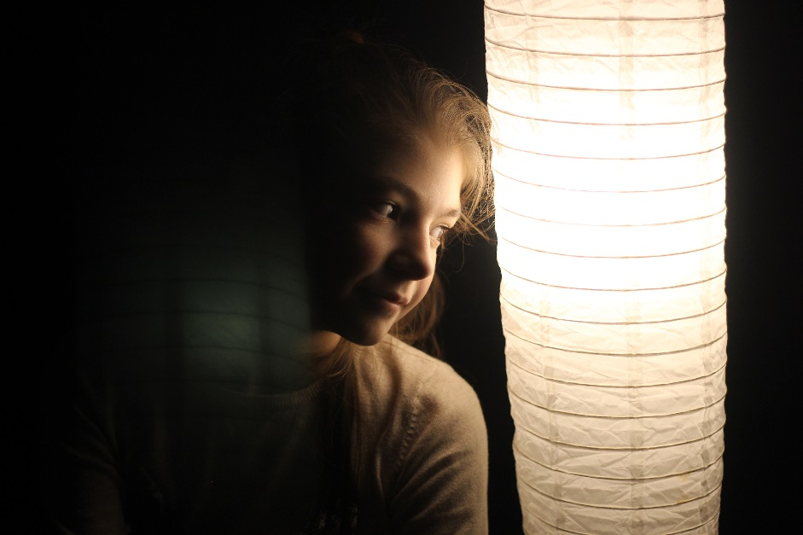

Slide 12
Виды творческих фотозаданий
подборка интересного и качественного фотоматериала, обучающих мастер-классов и видеороликов, позволяющих ребенку понять и увидеть возможный результат, к которому необходимо стремиться;
рисование светом – задание для освоения понятия выдержки и развития навыка ее использования в творческих экспериментах;
использование макролинзы – как доступный способ получения макрофотографий;
формирование собственного портфолио – как наглядный результат работы и обучения.

Slide 13
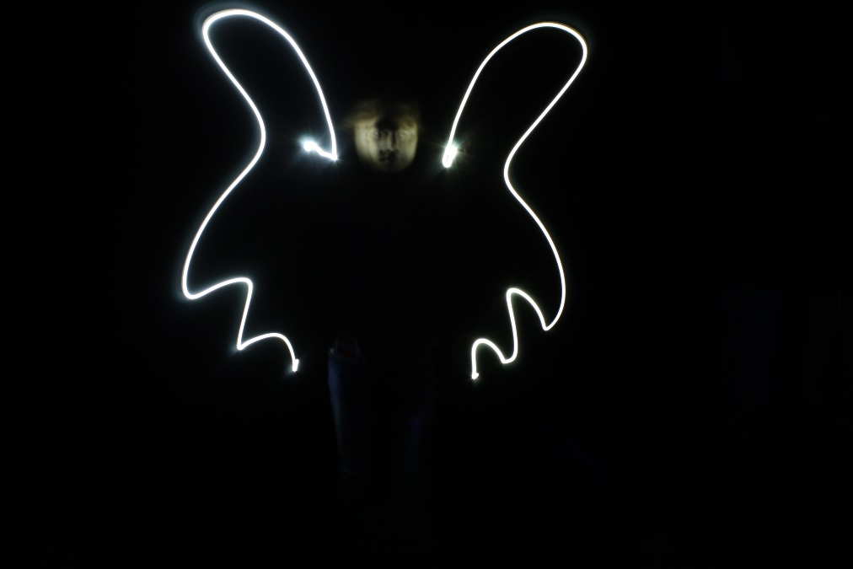
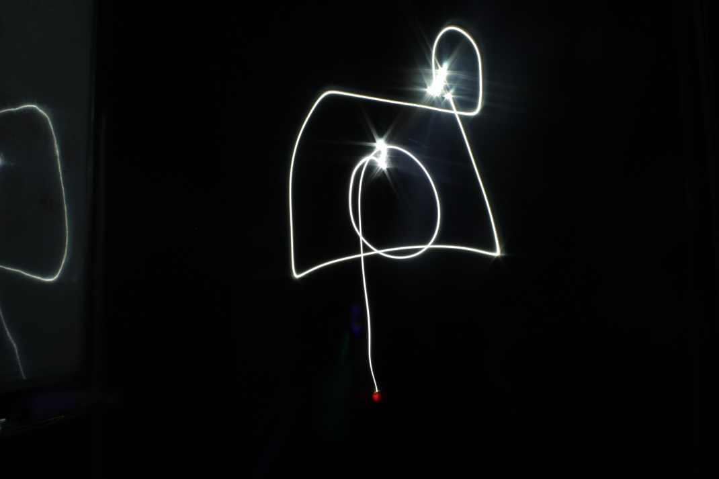
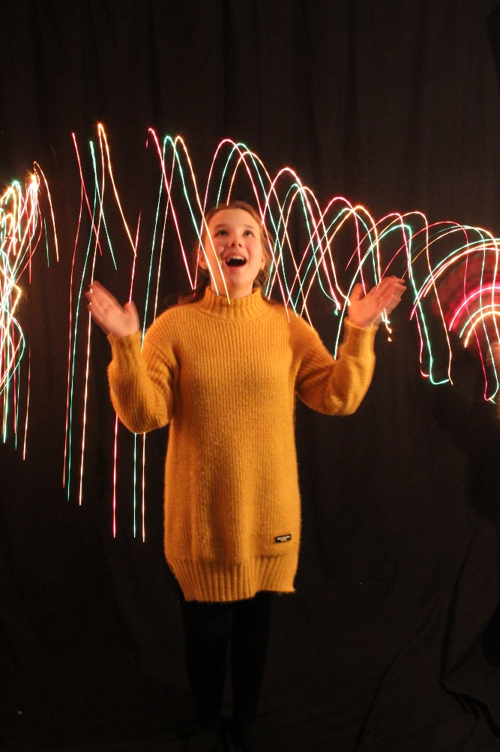

Slide 14
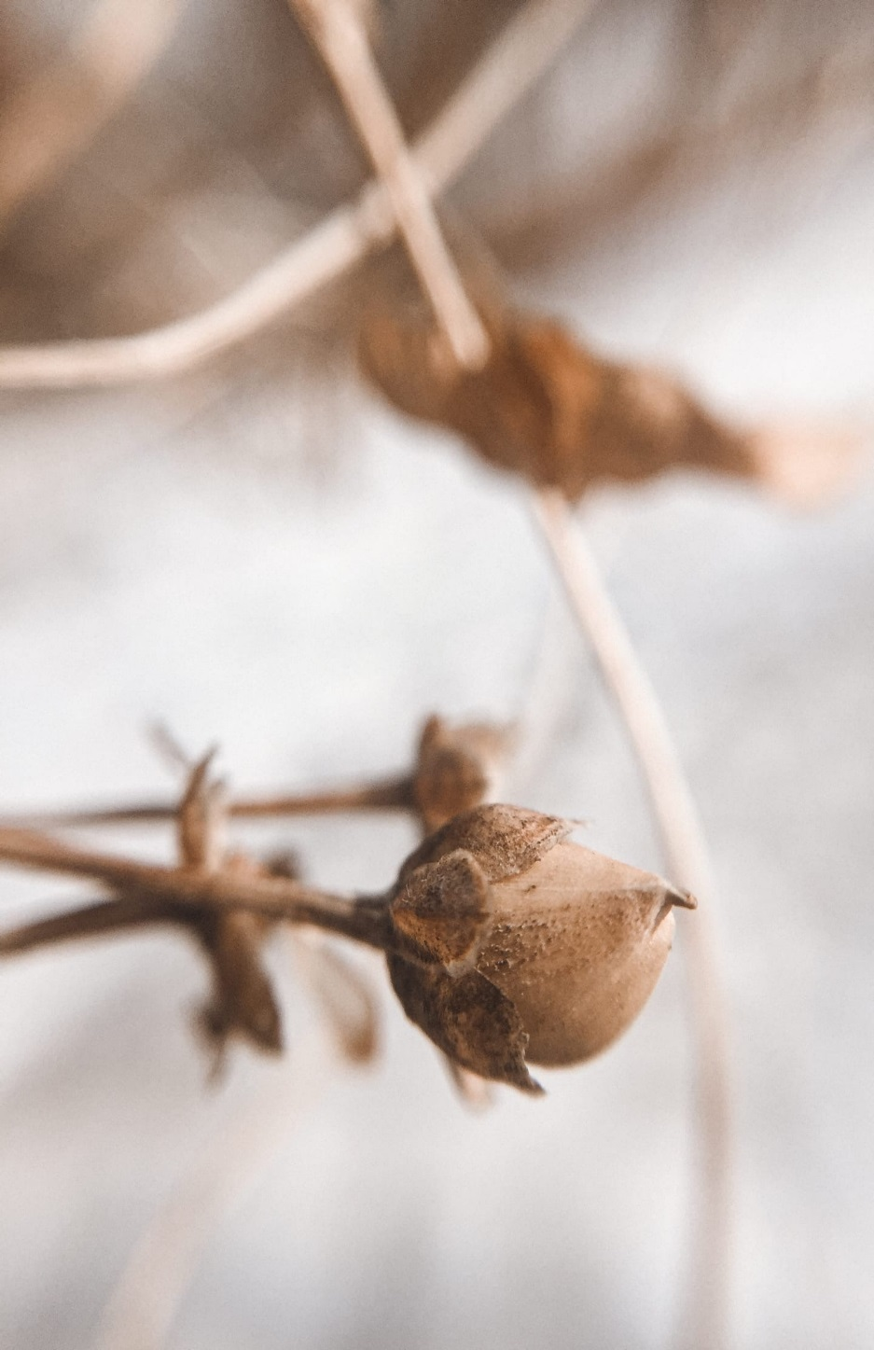

Slide 15
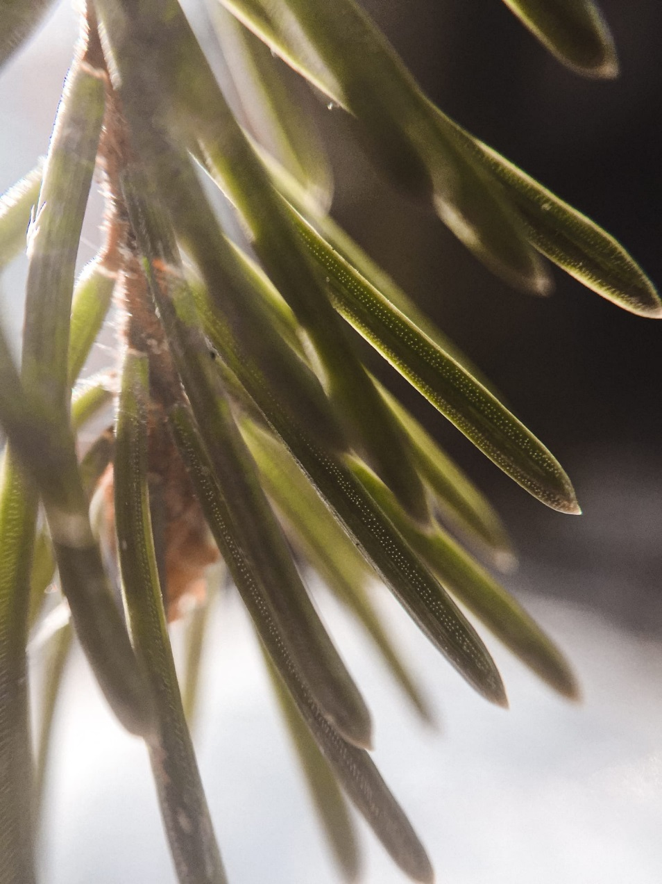
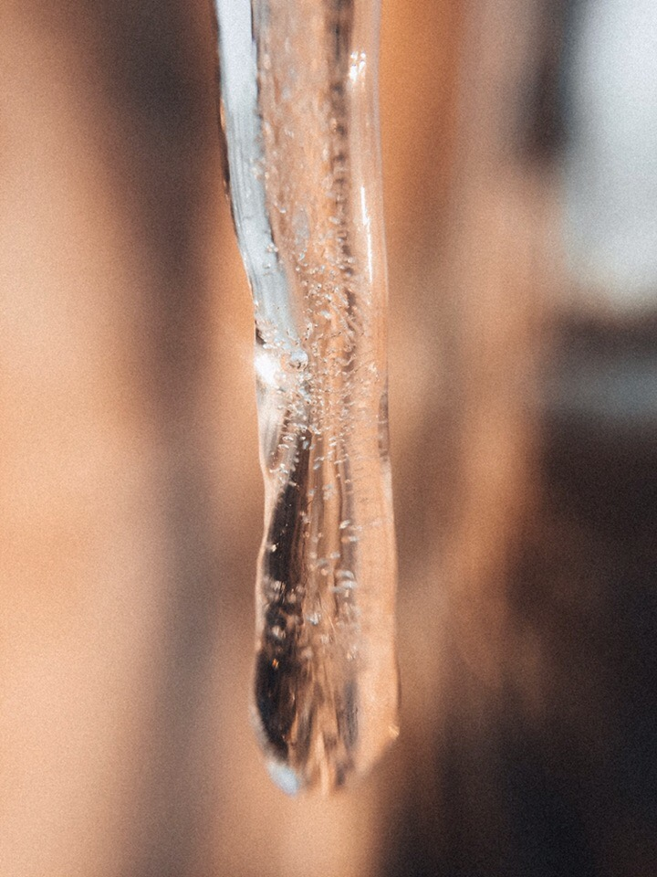

Slide 16
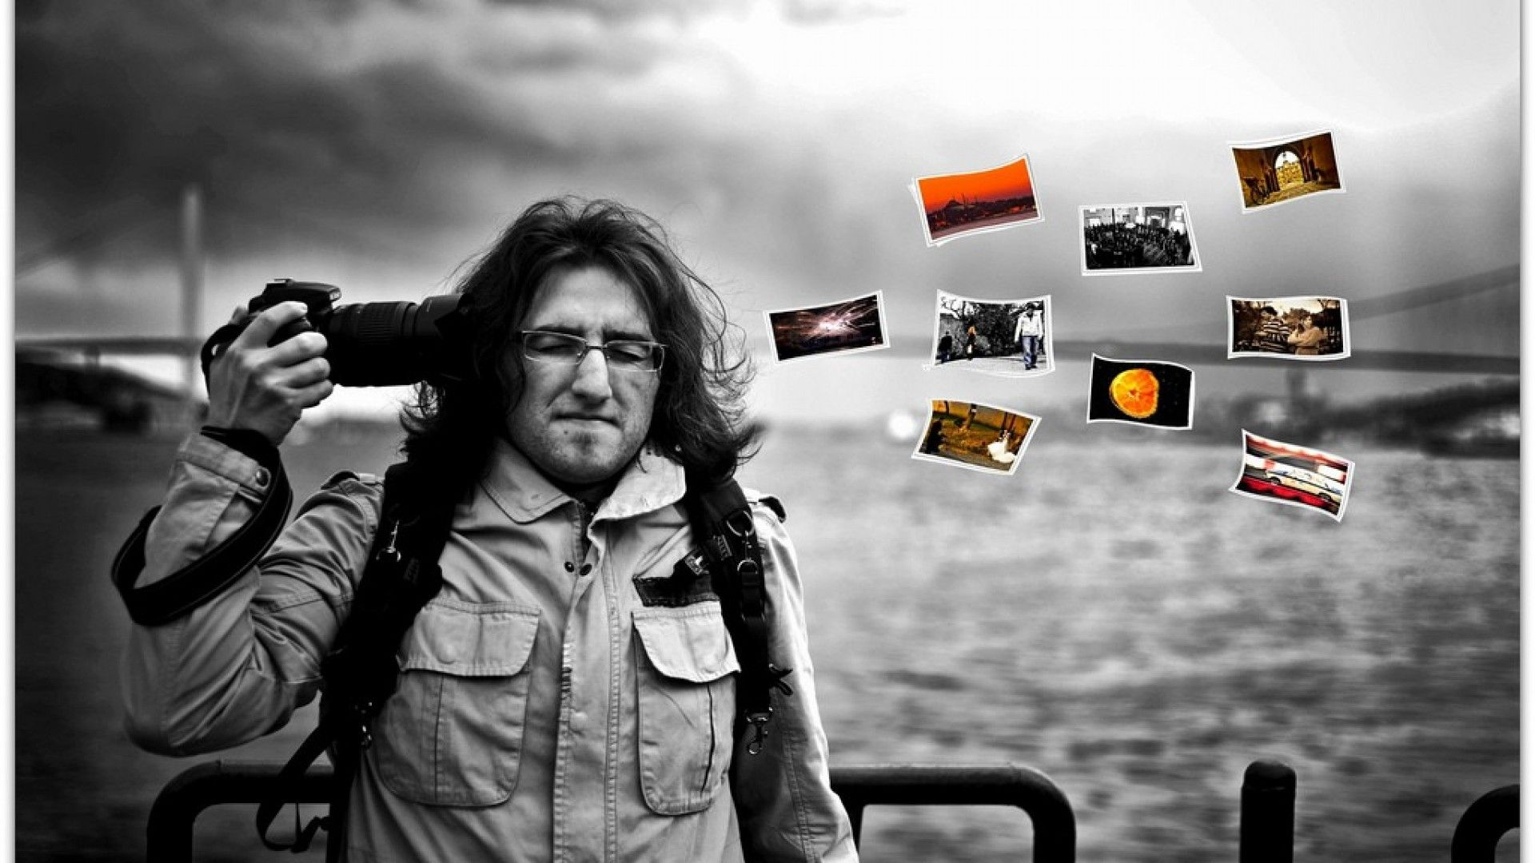
Пусть идеи не заканчиваются ☺

